Slide 1

اتخاذ قرارات
שקופית זו היא חובה
מלאו את פרטי השיעור, המקצוע והמורה .
(אין צורך להשאיר את הכיתובים "שם השיעור" , "המקצוע", מחקו אותם וכתבו רק את הפרטים עצמם).
מידע ונתונים
שם המורה: דוד אברהם
עורכת: רונית נחמיה

Slide 2
ماذا سوف نتعلم اليوم
פרטו בשקופית זו את נושאי הלימוד של השיעור
ما هو القرار؟
مكونات القرار
أنواع القرارات

Slide 3
اتخاذ قرارات
بديهي أم سبب؟
(אין צורך להשאיר את הכיתובים "שם הפרק" , "כותרת משנה", מחקו אותם וכתבו רק את הפרטים עצמם).

Slide 4
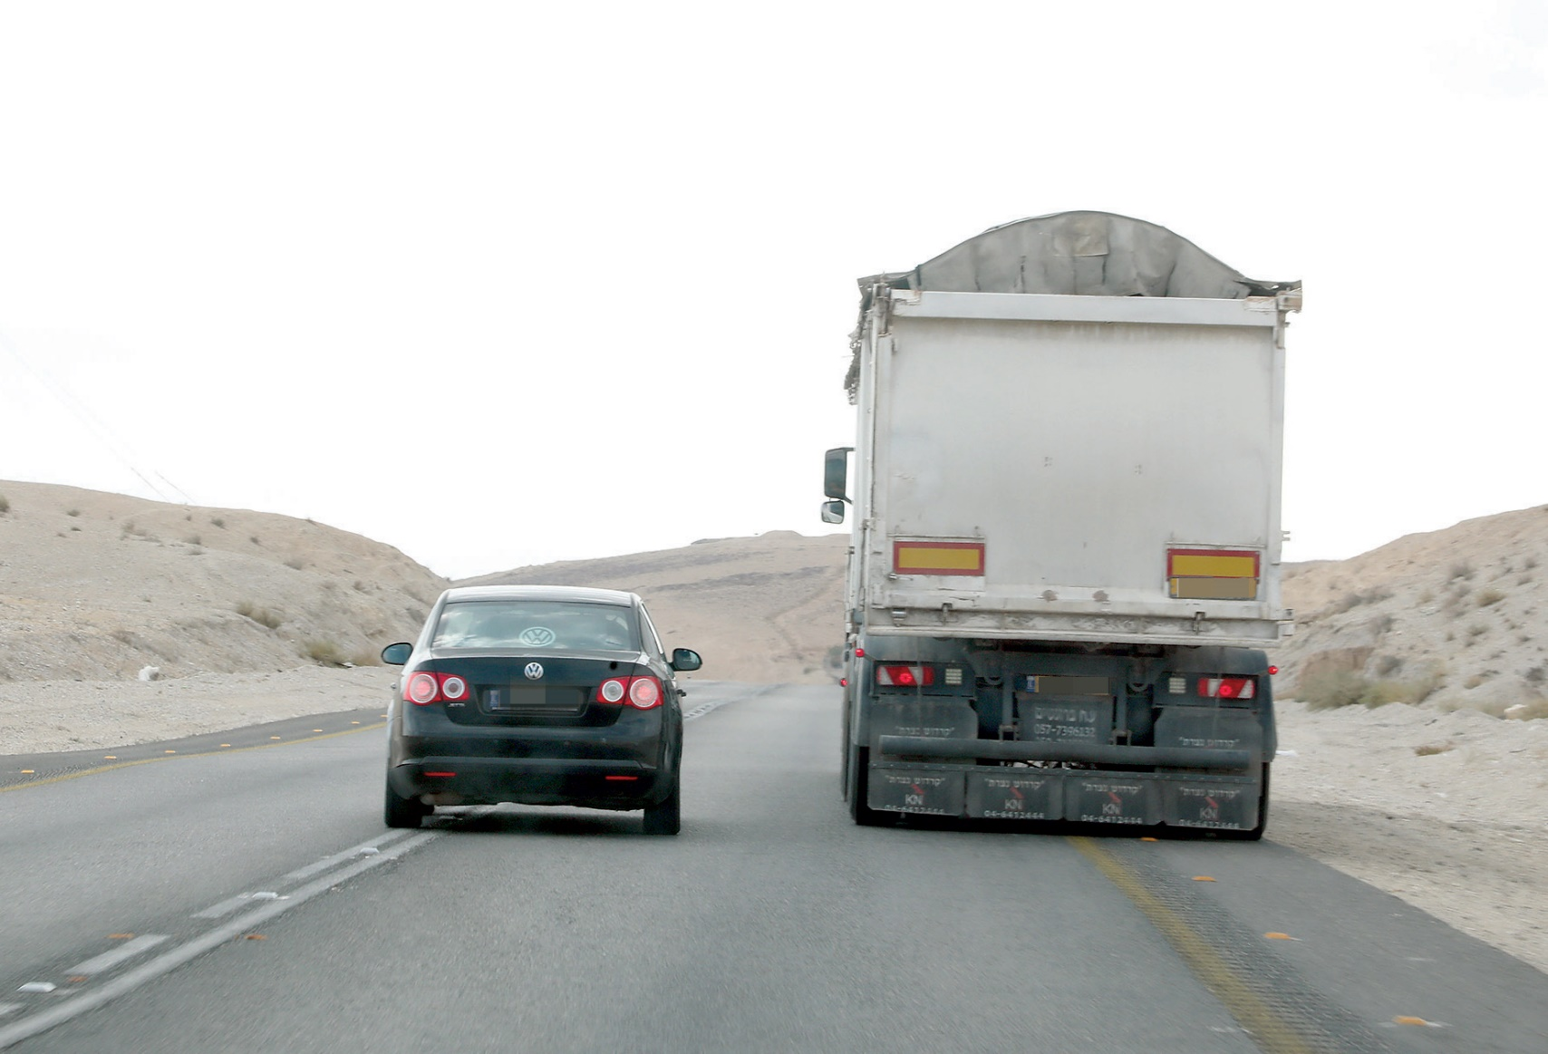
פריסה 1
(הפריסות שונות זו מזו במיקום תיבות הטקסט וגרפיקת הרקע,
ותוכלו לגוון ביניהן)
تجاوز شاحنة على طريق ذي مسارين - هل يستحق ذلك أم لا؟
את השקופית הזו תוכלו לשכפל, על מנת ליצור שקופיות נוספות הזהות לה – אליהן תוכלו להכניס את התכנים.
כדי לשכפל אותה, לחצו עליה קליק ימיני בתפריט השקופיות בצד ובחרו
"שכפל שקופית" או "Duplicate Slide"
(מחקו ריבוע זה לאחר הקריאה)

Slide 5
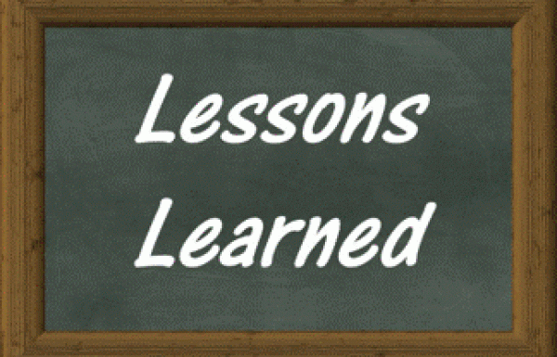

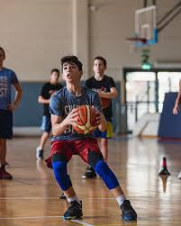
ما الذي يصنع القرار؟
פריסה 2
(הפריסות שונות זו מזו במיקום תיבות הטקסט וגרפיקת הרקע,
ותוכלו לגוון ביניהן)
استخلاص العبر
تقييم
تدريب
את השקופית הזו תוכלו לשכפל, על מנת ליצור שקופיות נוספות הזהות לה – אליהן תוכלו להכניס את התכנים.
כדי לשכפל אותה, לחצו עליה קליק ימיני בתפריט השקופיות בצד ובחרו
"שכפל שקופית" או "Duplicate Slide"
(מחקו ריבוע זה לאחר הקריאה)

Slide 6
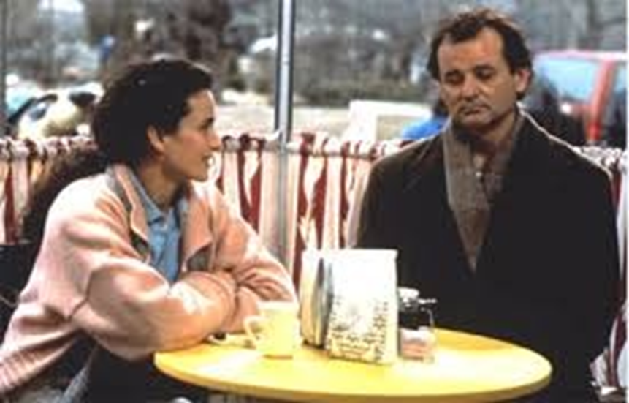
פריסה 3
(הפריסות שונות זו מזו במיקום תיבות הטקסט וגרפיקת הרקע,
ותוכלו לגוון ביניהן)
"استيقظ صباح أمس .."
את השקופית הזו תוכלו לשכפל, על מנת ליצור שקופיות נוספות הזהות לה – אליהן תוכלו להכניס את התכנים.
כדי לשכפל אותה, לחצו עליה קליק ימיני בתפריט השקופיות בצד ובחרו
"שכפל שקופית" או "Duplicate Slide"
(מחקו ריבוע זה לאחר הקריאה)
“I’m living the same day over and over..”

Slide 7
نوعان من القرارات
פריסה 4
(הפריסות שונות זו מזו במיקום תיבות הטקסט וגרפיקת הרקע,
ותוכלו לגוון ביניהן)
את השקופית הזו תוכלו לשכפל, על מנת ליצור שקופיות נוספות הזהות לה – אליהן תוכלו להכניס את התכנים.
כדי לשכפל אותה, לחצו עליה קליק ימיני בתפריט השקופיות בצד ובחרו
"שכפל שקופית" או "Duplicate Slide"
(מחקו ריבוע זה לאחר הקריאה)
قليلا على جدول الأعمال.
تدريب متكرر وردود فعل فورية
الكثير على جدول الأعمال.
جودة قرار أقل جودة؟

Slide 8
אם ברצונכם לשלב סרטוני יוטיוב במצגות שלכם, תוכלו לעשות זאת בקלות.
צפו בסרטון הבא:
https://youtu.be/vQvplI6u0O0
ماذا نفعل في المواقف التي تكون فيها قراراتنا ثقيلة؟
אם ברצונכם לשלב סרטון יוטיוב החל מרגע מדויק, תוכלו לעשות זאת בקלות.
צפו בסרטון הבא:
https://youtu.be/Nan3NqupCUM
وظائف بيتية
تدريب
שימו לב :
חל איסור להוריד סרטונים מ-Youtube או אתרי וידאו אחרים, ניתן להציגם רק באמצעות הטמעה.
(אם אין לכם צורך בשקופית זו, מחקו אותה)

Slide 9
حيرة في القرار
אם ברצונכם לשלב במצגות קישור לפעילות או לדפי מידע, תוכלו לעשות זאת בקלות.
צפו בסרטון הבא:
https://youtu.be/xODFEFLQ8PQ
אתר מומלץ ליצירת QR:
https://www.the-qrcode-generator.com/
החליפו את הקוד בשקופית לקוד החדש שקיבלתם
(אם אין לכם צורך בשקופית זו, מחקו אותה)
يطلب منك صديق جيد السماح له بالنسخ من الاختبار.
أنت تعلم أنه يمكن أن يعرض درجاتك للخطر.
ما هو القرار الذي تفضل اتخاذه: عن طريق العاطفة (السماح لصديق بنسخه) أم عن طريق السبب (مع العلم أنه يمكنك الفشل)؟

Slide 10
نماذج البنك ومربعات النص
תוכלו להעתיק מכאן צורות, להדביק אותן בשקופית הרצויה ולמלא אותן בטקסט המתאים.
(אם אין לכם צורך בשקופית זו, מחקו אותה)
نص للمثال
نص للمثال
نص للمثال
نص بسيط

